Slide 1
ДЕДЫ МОРОЗЫ разных стран

Slide 2
ИТАЛИЯ
В Италии свой Дед Мороз, которого зовут Баббо Натале. Он очень похож на Санта Клауса.

Slide 3
ИТАЛИЯ
А еще в Италии к детям приходит старушка Бефана. В новогоднюю ночь она прилетает в дома через дымоход и приносит хорошим детям подарки, а непослушным достается только зола.

Slide 4
ФРАНЦИЯ
Французский Дед Мороз—Пер Ноэль — приносит хорошим и прилежным детям подарки и конфеты. В деревянных башмаках и с корзиной подарков за спиной, он прибывает на осле и, оставив животное снаружи, проникает через дымоход в дом. Подарки он кладет в обувь, которую дети заранее оставляют перед камином. Компаньоном Пера Ноэля является Пер Фуетар — дед с розгами, который напоминает Перу Ноэлю, как ребенок вел себя в течение года и чего он заслуживает больше — подарков или шлепанья.

Slide 5
США, КАНАДА, АВСТРАЛИЯ, ВЕЛИКОБРИТАНИЯ
В Америке в каждый дом приходит Санта Клаус с подарками. Он одет в красное пальто, на ногах красные валенки, носит короткую бороду, у него полное тело- сложение. Санта Клаус попадает в дом через дымоход и оставляет подарки в носках на каминной полке. Дети оставляют американскому Санта Клаусу печенье и молоко, чтобы он подкрепился.

Slide 6
ФИНЛЯНДИЯ
Деда Мороза в Финляндии зовут Йоулупукки, не слишком благозвучно, ведь по-фински Joulu это рождество, а pukki – козел. Раньше он так и ходил по домам, с козлиными рогами на голове и в тулупе мехом наружу. Финны считают, что именно их Дед Мороз настоящий потому, что он живет в Лапландии в хорошо обустроенной пещере на Полярном круге в городе Рованиеми со своей старухой Муори, да-да, финский дед мороз женат, но о своей жене говорить не любит. Финский дед Мороз очень стар, так стар, что не помнит сколько ему лет.

Slide 7
ЭСТОНИЯ
В Эстонии Деда Мороза зовут Йыулувана , и он похож на своего финского родственника.

Slide 8
НОРВЕГИЯ И ДАНИЯ
НИССЕ - аналог Деда Мороза в Норвегии и Дании. Это не один персонаж, а велико множество. Ниссе – норвежские домовые. Маленькие, с крохотными бородками и в красных вязаных колпачках. Тех, кто приходит в новогодние праздники, называют Рождественскими Ниссе.

Slide 9
ДАНИЯ
Главный Ниссе живет недалеко от Осло, в городе Дрёбак- это Юлетомте (Юлеманден) или Святой Николас

Slide 10
ШВЕЦИЯ
В Швеции два Деда Мороза: сутулый дед с шишковатым носом — Юлтомтен и карлик Юлниссаар. И тот, и другой под Новый год ходят по домам и оставляют подарки на подоконниках. Иногда их называют одним именем - Крисе Крингл

Slide 11
Греция, Кипр
На Кипре Деда Мороза зовут Святой Василий

Slide 12
ЧЕХИЯ
Первый, Микулаш, разносит подарки деткам из Чехии, в его свите есть ангел и чертенок. Ангел дарит детям подарки и сладости, а чертенок дает непослушным малышам угольки и картофель. А второй, Ежишек, одаривает маленьких жителей Словакии. Их часто путают, потому что Ежишек и Микулаш на самом деле очень похожи, ведь они – братья.

Slide 13
СЛОВАКИЯ
А второй, Ежишек, одаривает маленьких жителей Словакии. Их часто путают, потому что Ежишек и Микулаш на самом деле очень похожи, ведь они – братья.

Slide 14
ЯПОНИЯ
Сегацу-сан и Одзе-сан
Эти два новогодних персонажа родом из Японии. Первый из них, Сегацу-сан (в переводе – Господин Новый Год), является традиционным Дедом Морозом в Японии. Одет он в яркое голубое кимоно, и ходит пешком по Японии целую неделю, (как говорят сами японцы – «золотую неделю») заглядывает в каждый дом, но без подарков – подарки детишкам вручают сами родители. Несколько десятилетий Сегацу-сан соперничает с Одзе-саном, одетым как американский Санта Клаус и разъезжающим на оленьей упряжке.

Slide 15
ГОЛЛАНДИЯ
Сайте-Каас (Синтер Клаас)

Slide 16
МОНГОЛИЯ
Монгольский дед мороз –Увлин Увгун В Монголии Новый год еще и праздник пастухов. Поэтому монгольский Дед Мороз - самый главный пастух. В руке у него кнут, а на поясе - сумка с трутом и огнивом. Его помощницу зовут Зазан Охин - "Девочка Снег"

Slide 17
РОССИЯ

Slide 18
В старину его называли по-разному: Дед Трескун, Мороз Ёлкич, Студенец, Дед, Мороз, Морозко, Мороз Красный нос.
А чаще, с уважением, по имени-отчеству: Мороз-Иванович.
В настоящее время его зовут Дедом Морозом.

Slide 19
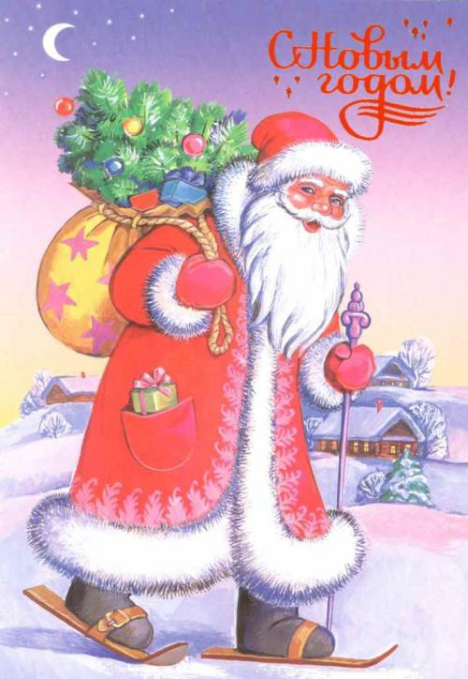
Передвигается, как правило, пешком с посохом, иногда – на лыжах и санях.

Slide 20
ВЕЛИКИЙ УСТЮГ

Slide 21
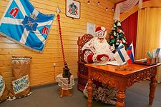
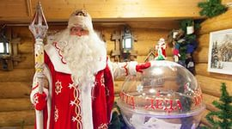
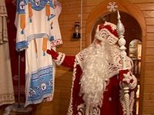

Slide 23
С НОВЫМ ГОДОМ!

